Slide 1
Taller
DetectaLAB
Estudiantes
Misión: mejorar el bienestar y la convivencia
Agencia de Calidad de la Educación 2026
Notes:
Nota al docente:
Es imprescindible revisar y guiarse por el Manual para la persona a cargo de la implementación. De manera complementaria, se invita a revisar las notas bajo las láminas como apoyo para el desarrollo del taller.
DetectaLAB Estudiantes es un taller experiencial que invita a las y los estudiantes a convertirse en investigadores del bienestar escolar, utilizando datos reales para comprender situaciones de convivencia, desarrollar empatía y proponer acciones que mejoren la vida en su curso y su escuela.
Si bien está pensado para realizarse en dos períodos seguidos (90 minutos), también podría dividir las actividades para realizarlo en dos periodos de 45’.
A partir de esta experiencia, las y los estudiantes podrán identificar situaciones de convivencia y bienestar en su propio curso, las que podrán analizar con datos proporcionados por el o la docente a cargo, para comprender mejor lo que está ocurriendo y así proponer acciones que contribuyan a una mejor convivencia escolar.

Slide 2
> Hoy, ustedes serán el equipo DetectaLAB…
Notes:
Nota al docente:
Invite a las y los estudiantes a que asuman el rol de investigadores del bienestar y la convivencia, a partir de la lectura de un caso ficticio, el que analizarán con datos también ficticios para llegar a comprender mejor la situación y cómo ayudar a resolverla.

Slide 3
… y juntos trabajarán en una misión.
Notes:
Nota al docente:
Esta será una experiencia de investigación colaborativa, en la que observarán una situación, analizarán evidencias (datos), dialogarán y tomarán decisiones para mejorar el bienestar de la o el protagonista de la historia.
Luego de este taller, las y los estudiantes podrán reflexionar sobre la convivencia en su propio curso y su escuela, analizando datos para una mejor comprensión de su realidad y así identificar acciones que contribuyan a mejorar el bienestar de todas y todos en su curso y/o escuela.

Slide 4


¡Bienvenido equipo DetectaLAB!
Hoy tienen una MISIÓN
Hemos recibido información de algunas y algunos estudiantes que no lo están pasando bien.
Por ello, conformarán equipos, denominados DetectaLAB, cuya misión será descubrir:
¿Qué está pasando en el caso que les fue asignado?
¿Qué dicen los datos sobre el protagonista y su curso?
¿Qué podría hacer el curso para apoyarlo/a?
¿Qué podría hacer la escuela?
Notes:
Nota al docente:
Es importante enfatizar que:
Trabajaremos sobre un caso ficticio.
Esta actividad es un espacio que depende de todas y todos para que resulte, por lo que debe hacerse en base al respeto y la escucha, cada opinión importa.
Dejamos afuera los juicios y sobre todo validamos lo que cada uno/una siente frente a cada situación.
Es muy importante escuchar distintos puntos de vista.

Slide 5

¿Por qué ustedes son convocados a ser el equipo DetectaLab?
Porque viven en la escuela a diario, por eso su mirada es clave.
Ustedes pueden ver situaciones que los adultos no siempre alcanzamos a notar.
Porque pueden ayudar a entender los datos.
Porque pueden proponer soluciones.
Sin su voz y compromiso, las decisiones quedan incompletas.
Notes:
Nota al docente:
La evidencia sugiere que la verdadera sabiduría para abordar la convivencia proviene de dialogar directamente con las y los estudiantes, ya que son quienes experimentan las dinámicas escolares diarias.
Los adultos suelen observar los efectos de los conflictos, pero los estudiantes conocen la dinámica real, los códigos y los espacios donde ocurren (como los recreos o las redes sociales).

Slide 6
> Antes de empezar, calibremos nuestros sensores…
Notes:
Nota al docente:
A continuación, se invita a los estudiantes a realizar una actividad para conectar con la empatía.

Slide 7


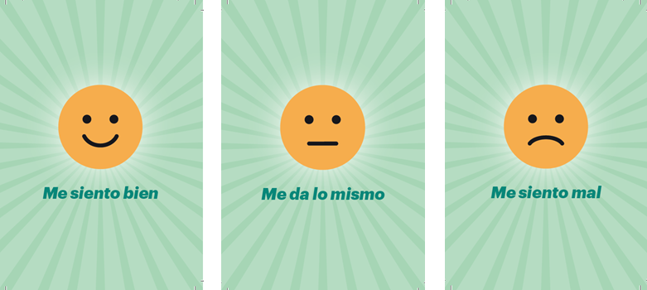
Actividad: Así me siento
Propósito: Sintonizar nuestra empatía.
10 ‘
1
2
3
Lee las siguientes frases:
¿Cómo te sientes en esta situación? Levanta la tarjeta según tu respuesta
Reflexiona con tu grupo:
“Llego a un curso nuevo y nadie me habla”
“Se burlan de mi nombre”
“Suben una foto mía sin permiso”
“Me invitan a jugar cuando estoy solo”
¿Por qué no todos se sienten igual?
¿Cómo podríamos saber si alguien se siente así en nuestro curso?
Notes:
Nota al docente:
Propósito: Activar la empatía.
Indicaciones:
Los estudiantes se dividen en grupos de 5 a 6 personas y a cada grupo se le entregan tarjetas “Así me siento” (que están dentro del sobre que contiene el Kit DetectaLAB).
Se pide a las y los estudiantes leer las frases que aparecen en la lámina y que imaginen cómo se sentirían en esa situación. Una vez que tengan la respuesta, deberán escoger una de las tarjetas “Así me siento” y mostrarla al grupo. Repetir esta acción para cada frase.
Observar respuestas para cada frase, similares y diferentes, evitando hacer juicios al respecto. Solo observar.
Finalmente, en plenaria, se invita a los estudiantes a responder a las preguntas de reflexión.
Orientaciones desde la teoría:
Las personas evaluamos lo que nos pasa desde la subjetividad (evaluación cognitiva) y respondemos emocionalmente a ello, a partir de experiencias previas (Bisquerra, 2009; Goleman, 1996).
Por ejemplo: si una persona llega a un curso nuevo y nadie le habla puede pensar que pronto hará amistades, porque así pasó en su anterior escuela. Mientras que otra persona puede sentirse triste porque se siente aislado. Al respecto, es importante mencionar que no hay una forma correcta de sentirse.
Considera esto para la segunda pregunta: Es importante tener presente que al observar a una persona, no solo escuchamos sus palabras. También leemos su corporalidad, sus silencios y sus expresiones emocionales. Todo esto funciona en conjunto (Echeverría, 1994; Ekman, 2003; Maturana, 1990).

Slide 8

Para saber cómo ayudar a alguien que lo está pasando mal, tenemos que conocer más de la situación que está viviendo.
¿Podremos saberlo solo mirando o preguntándole cómo se siente?
¿Bastará con que imaginemos cómo se siente y lo que pasa a su alrededor?
Muchas veces no basta con mirar o con creer que sabemos lo que pasa.
Necesitamos más información… ¡Necesitamos datos!
Notes:
Nota al docente:
Datos: Información recopilada sistemáticamente sobre estudiantes, familias, docentes y la escuela. Al organizarse, estos antecedentes —que pueden ser cualitativos o cuantitativos— permiten representar aspectos concretos del curso o de la institución y transformarse en conocimiento útil para la toma de decisiones (Agencia de Calidad de la Educación, 2021).

Slide 9

¿Por qué usamos datos?
¿Y en la escuela, usamos datos?
Usamos datos todos los días y al analizarlos tenemos más claridad para tomar decisiones respecto de qué hacer.
Por ejemplo, decidir si llevar o no parka en la mañana, usando distintos datos como: el reporte del clima en la televisión, mirar por la ventana cómo está el día y abrir la puerta para sentir cómo está la temperatura.
Los datos nos ayudan a responder:
¿Qué está pasando?
¿Cómo nos sentimos?
¿Qué necesitamos mejorar?
¿Cómo podríamos hacerlo mejor?
¡Sí! Los usamos para:
Conocer los avances o dificultades en los aprendizajes.
Observar cómo percibimos la convivencia y el bienestar.
Identificar qué necesitamos mejorar, etc.
Ejemplos de datos en la escuela:
Datos de aprendizaje: pruebas, revisión de tareas, etc.
Datos de convivencia y bienestar: encuestas, entrevistas, opiniones y participación estudiantil.
Todos estos datos juntos cuentan la historia real de la escuela y de tu curso
Notes:
Nota al docente:
Otros ejemplos de datos en la escuela son los resultados del Simce y el DIA, dos pruebas que nos dan información acerca de los avances o dificultades en los aprendizajes, pero también en lo socioemocional o en los Indicadores de Desarrollo Personal y Social (IDPS).
Por ejemplo: cómo nos estamos sintiendo, cómo percibimos la convivencia, cómo me siento en el colegio, entre otras.
Por ello es importante incentivar a los estudiantes a responder con la mayor honestidad posible y así tener información fidedigna que nos permita identificar alertas y actuar de manera oportuna.

Slide 10
> ¡A prepararse para la misión!
Notes:
Nota al docente:
Es importante asegurarse de contar con todo el material necesario para la implementación del taller.

Slide 11

Formemos los equipos DetectaLAB
10 ‘
Conformar grupos de 5 a 6 estudiantes.
Elegir a un compañero o compañera que guíe las conversaciones en el grupo.
Su rol será:
    Leer las instrucciones (Manual DetectaLab Estudiantes).
    Cuidar que todos participen.
    Cumplir con los tiempos.
    Mantener el respeto.
Revisar que estén todos los materiales del juego que se describen en el manual.
Notes:
Nota la docente:
También se podrían asignar otros roles para que haya una participación más activa, por ejemplo:
Facilitador/a o Investigador/a: lee el caso.
Analista: busca en el tablero de datos y comparte datos importantes
Secretario/a: anota acuerdos
Vocero/a: presenta decisiones.
Guardián del tiempo: usa el token.

Slide 12

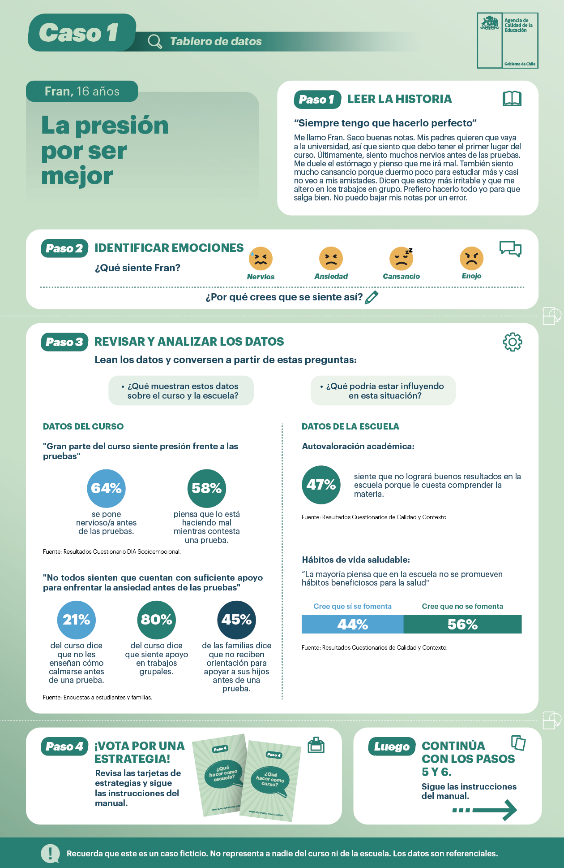

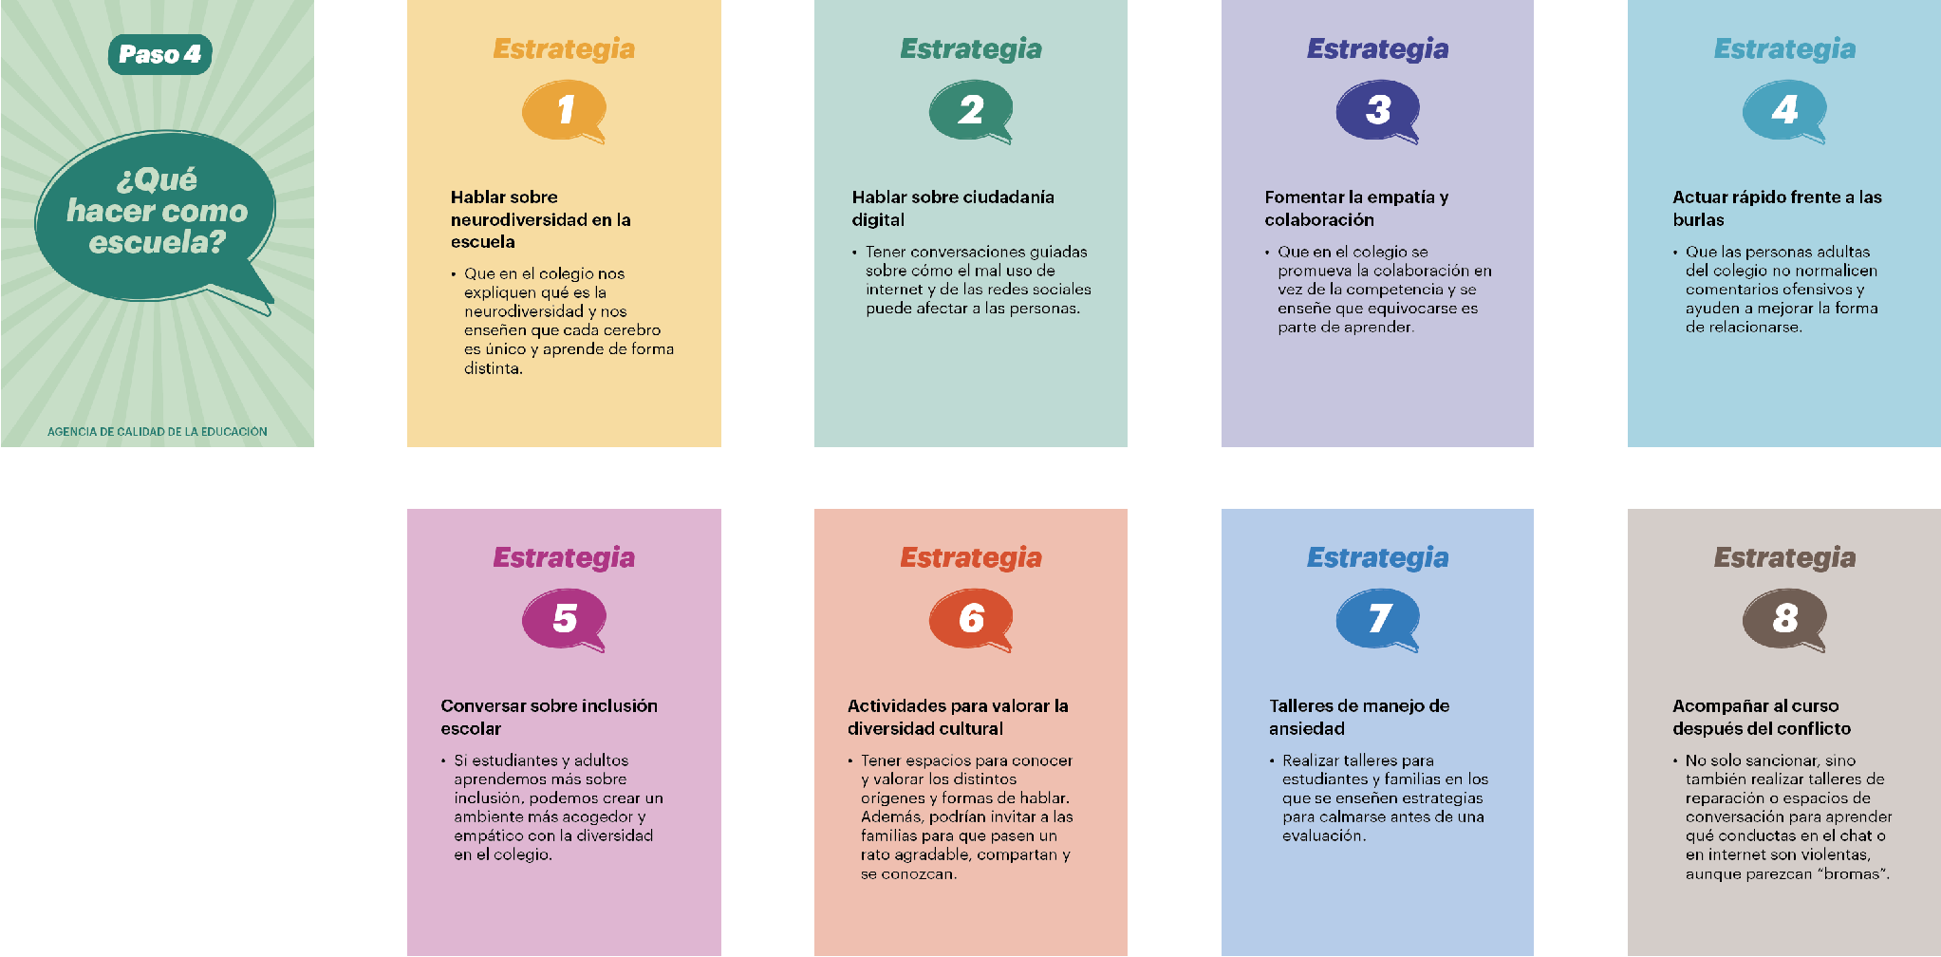
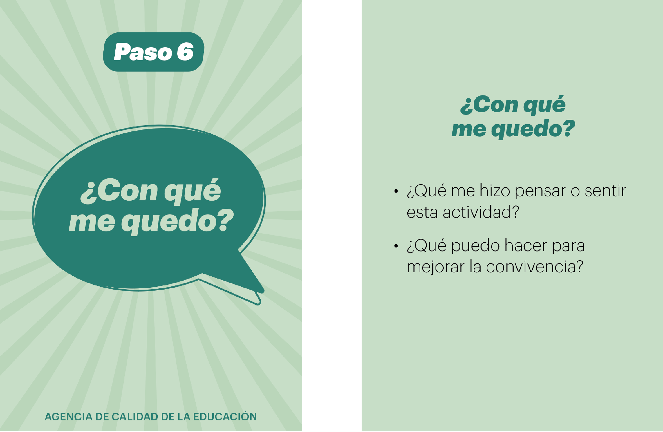
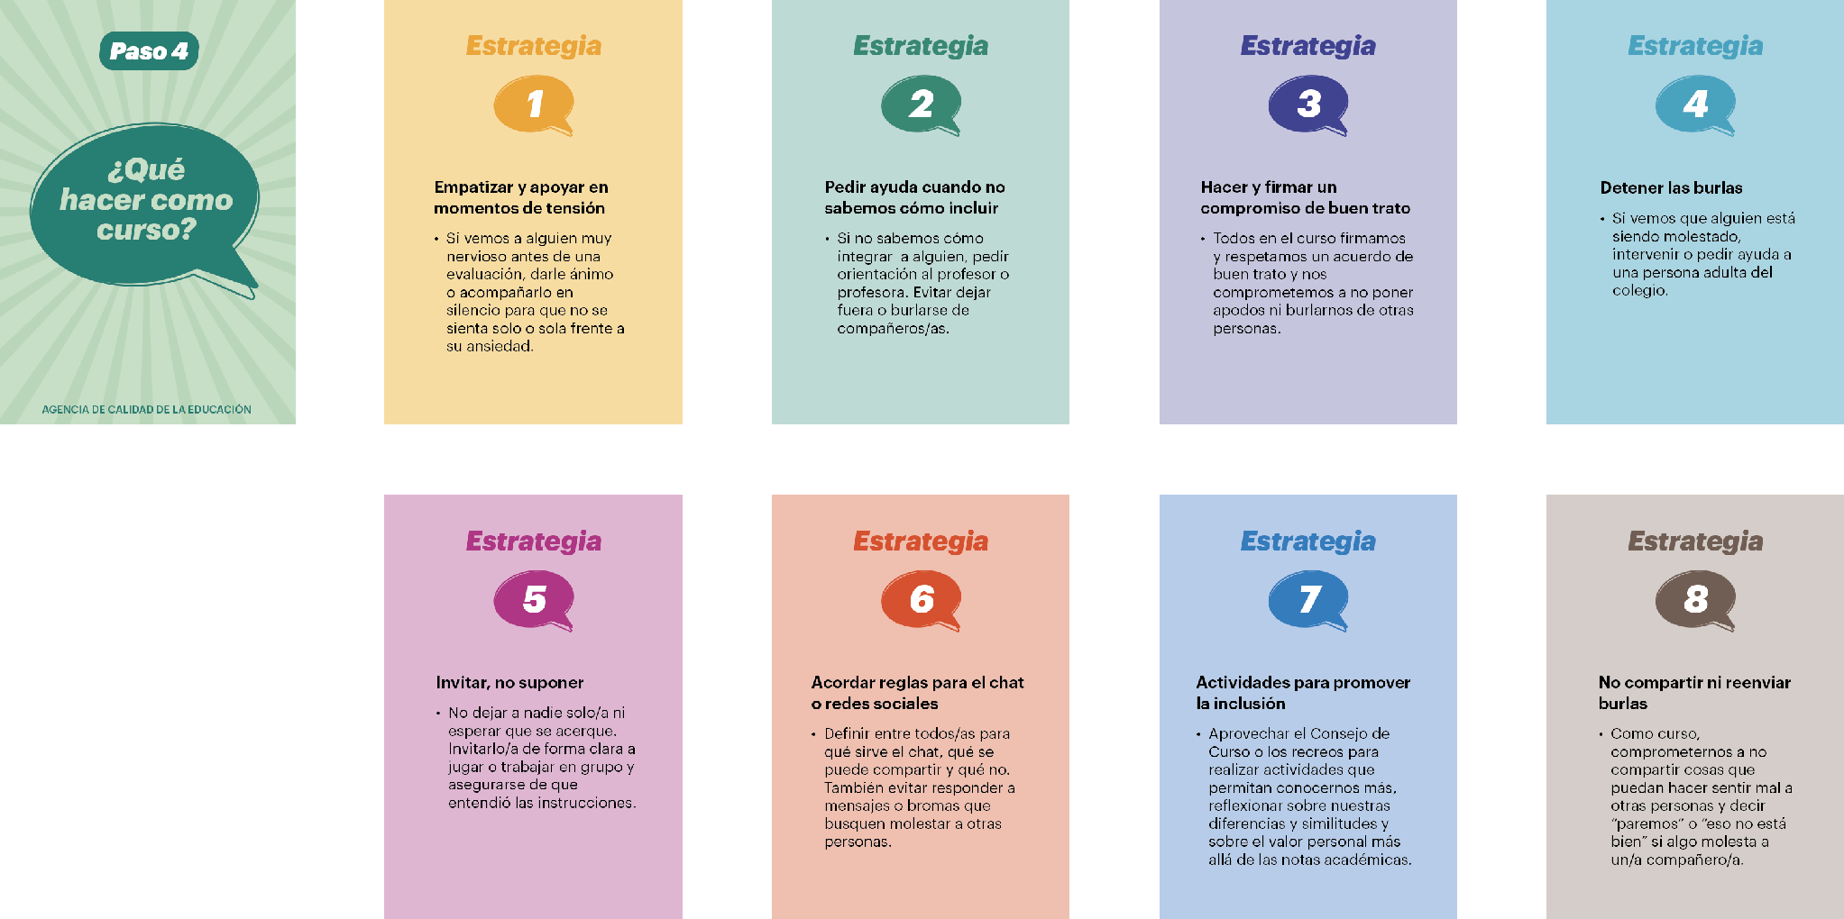
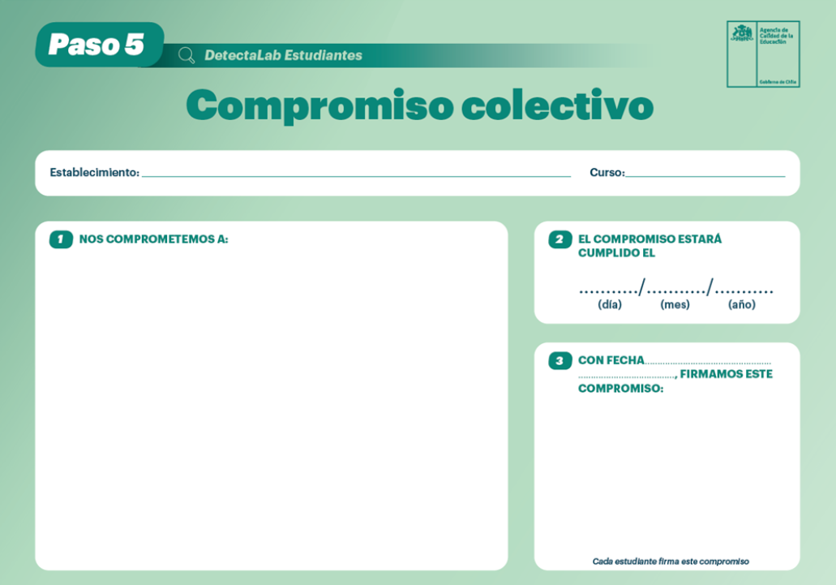
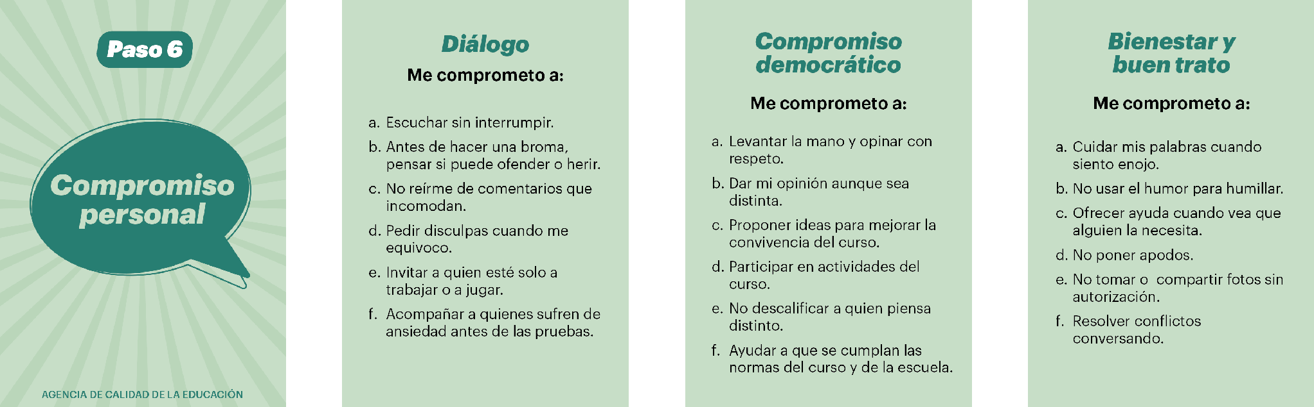
¡Asegurémonos de contar con todos los materiales!
KIT DetectaLAB
Manual del juego
4 tableros de datos
Tokens: 1 de Conexión y 1 de Tiempo
8 estrategias de escuela
1 tarjeta “¿Con qué me quedo?”
8 estrategias de curso
Compromiso colectivo (uno por curso)
3 tarjetas de compromiso personal
8 fichas de votación para cada participante
Notes:
Nota al docente:
Reparta el material a los grupos mientras se presenta esta diapositiva.
Atención: Se requiere solo un Tablero Compromiso Colectivo ya que este se trabaja como curso.

Slide 13

Reglas del laboratorio:
Escuchamos sin interrumpir
No hacemos bromas
Respetamos todas las opiniones
¡Hagamos que esta sea una experiencia segura y respetuosa!
Tengamos presente que:
No es una competencia.
Se puede cambiar de opinión y decir “paso” si algo incomoda.
Los casos y los datos son ficticios.
Notes:
Nota al docente:
Es importante enfatizar que:
Trabajaremos sobre un caso ficticio.
Esta actividad es un espacio que depende de todas y todos para que resulte y que cada opinión importa.
Dejamos afuera los juicios y sobre todo validamos lo que cada uno/una siente frente a cada situación.
Es muy importante escuchar distintos puntos de vista.

Slide 14
> Ahora sí… ¡Iniciemos la misión!

Slide 15

¡Atención Equipo DetectaLAB!
Su misión es:
Conocer un caso
Revisar los datos del curso y de la escuela para comprender mejor la situación
Decidir qué acciones podrían ayudar a mejorarla
Al terminar deberán responder tres preguntas.
¿Qué está pasando?
¿Qué datos ayudan a entenderlo?
¿Qué harían ustedes para ayudar a mejorar aquella situación?
Notes:
Nota al docente:
Designe un caso a cada grupo o invite a los grupos a elegir uno. En cualquier caso, debería verificar antes la temática más acorde al curso, considerando que no haya alguna situación parecida en el curso que pueda provocar incomodidad.
Un adulto siempre debe estar acompañando la actividad para cuidar el diálogo, ayudar por si alguien se incomoda y motivar a que todos participen. Por ello es que se sugiere coordinar esta actividad con la dupla psicosocial o el equipo de convivencia escolar.
Este juego nos permitirá:
Aprender a ponernos en el lugar de otros.
Tomar decisiones pensando en el bienestar común.
Usar información del curso y de la escuela para mejorar la convivencia.

Slide 16
¡Comencemos!
Paso 1
Leer la historia
(5’)
Paso 2
Identificar emociones
(5’)
Paso 3
Revisar y analizar datos
(10’)
Recuerden guiarse por el Manual del juego que tienen en su kit DetectaLAB
Notes:
Nota al docente:
Vaya guiando cada paso, según lo indica el manual.
Es optativo utilizar las siguientes láminas (22 a la 24) ya que es lo mismo que indica el manual.

Slide 17

Revisemos estrategias para hacer como curso
Paso 4
Votar por una estrategia como curso
(10’)
Y a la cuenta de tres… ¡Votemos!
Token de conexión y tiempo
Notes:
Nota al docente:
Asigne solo 10 minutos para analizar las estrategias como curso y realizar la votación.
Si bien, puede que haya más de una estrategia que sirva para el caso, es poco eficiente intentar hacerlas todas a la vez, por lo que es importante identificar por cuál comenzar a trabajar, de ahí que se incentive a los estudiantes a ponerse de acuerdo en sólo una por curso y por escuela.

Slide 18

Revisemos estrategias para hacer como escuela
Paso 4
Votar por una estrategia como escuela
(10’)
Y a la cuenta de tres… ¡Votemos!
Token de conexión y tiempo
Notes:
Nota al docente:
También se puede incentivar a que el equipo proponga estrategias diferentes a las que aparecen en las tarjetas, luego de haber realizado la votación.
Asigne solo 10 minutos para realizar la votación de estrategias de la escuela.

Slide 19
> Reportemos los resultados de la misión…
Notes:
Nota al docente:
Invite a los grupos a una plenaria, donde compartirán el trabajo realizado.
Si el docente ha asignado diferentes casos a los equipos, al terminar el paso 4, puede invitar a que se reúnan equipos que hayan trabajado el mismo caso para compartir sus análisis, decisiones y las razones de sus elecciones y luego, juntos vayan y compartan sus conclusiones en la plenaria.

Slide 20

¡Atención, equipo DetectaLAB!
En reunión general, compartan con el resto del Laboratorio sus principales conclusiones:
¿Qué caso les fue asignado y que estaba pasando?
¿Qué datos les ayudaron a entenderlo?
¿Qué proponen ustedes para ayudar a mejorar aquella situación?
Notes:
Nota al docente:
Todos los grupos participan en una plenaria compartiendo sus conclusiones, para lo que es necesario facilitar la participación de todos los grupos en cuanto a responder las preguntas planteadas.
Para el cierre de este espacio, se sugiere destacar la importante de que las y los estudiantes sean actores activos en la mejora de su escuela, fortaleciendo la participación, la corresponsabilidad y el desarrollo de habilidades socioemocionales y ciudadanas.
Además, se presenta una oportunidad para que las y los estudiantes comprendan el sentido de instrumentos como el DIA Socioemocional, el Cuestionario de Convivencia Escolar, el SIMCE; los IDPS y otros datos institucionales, mostrando que la información que entregan al responder estos cuestionarios y/o evaluaciones puede traducirse en decisiones concretas para mejorar el bienestar colectivo. De ahí la importancia de responder este tipo de evaluaciones y cuestionarios con honestidad.

Slide 21
> ¿Qué pasa en nuestro curso?
Notes:
Nota al docente:
La invitación al curso es a observar lo que ocurre en su convivencia y bienestar, basándose en hechos, sin emitir juicios ni personalizar las situaciones. Enfatice la descripción de conductas y sus posibles implicancias.
Siga las instrucciones de las siguientes láminas.

Slide 22
Ahora pensemos en nuestro curso…
5 ‘
Si hiciéramos un scanner del bienestar de nuestro curso hoy:
¿Cuál es nuestra mayor fortaleza como grupo?
¿Cuál sería el desafío que tenemos que abordar para que todos digamos que tenemos una buena convivencia?
1
2
Fortaleza como curso
Desafío como curso
Notes:
Nota al docente:
En este apartado, la invitación es a mirar la convivencia en el propio curso. Se les pide que, individualmente, respondan en pósit a las preguntas planteadas. Un pósit por respuesta, las que irán pegando en la pizarra, para que el o la docente pueda reunir aquellas que son similares y así identificar las principales fortalezas y desafíos del curso.
Se sugiere facilitar una conversación en que las y los estudiantes puedan ponerse de acuerdo en aquel desafío, vinculado a la convivencia y bienestar del curso, que quisieran abordar desde el siguiente día.

Slide 23

Ahora pensemos en nuestro curso…
5 ‘
HAGAMOS UNA LLUVIA DE IDEAS:
¿Qué acción podemos comenzar a realizar esta semana para abordar el desafío que nos planteamos?
Notes:
Nota al docente:
Con el desafío que hayan acordado como curso, realizar una lluvia de ideas para determinar una o dos acciones concretas que implementarán como curso para lograr y/o mejorar el desafío.
En una siguiente oportunidad, los equipos DetectaLAB podrán abordar una situación real de su curso siguiendo los mismos pasos trabajados en el taller. Para ello, será importante recopilar datos que permitan comprender con mayor profundidad el desafío antes de analizarlo y tomar decisiones.

Slide 24
Ahora, pensemos en nuestro curso: hagamos un compromiso colectivo
Paso 5
Compromiso colectivo
(5’)
De todas las acciones propuestas, escojamos una o dos como máximo para realizar como curso y completemos la actividad del Paso 5 del manual.
Notes:
Nota al docente:
Invite al curso a realizar la actividad del paso 5 para completar el Compromiso Colectivo, considerando la lluvia de ideas realizada.
Siga las instrucciones del manual.

Slide 25
> Para finalizar la misión de hoy…
Notes:
Nota al docente:
La última actividad es una autoevaluación personal. Tiene el objetivo de reflexionar y comprometerse con el bienestar y la convivencia.

Slide 26
¿Con qué me quedo?
10 ‘
Paso 6
Cierre
(10’)
Realicen la actividad del Paso 6 y compartan sus respuestas con los equipos.
Para finalizar, elige un compromiso personal de estas tarjetas y escríbelo en tu cuaderno para recordarlo y ponerlo en práctica.
Notes:
Nota al docente:
Invite a los estudiantes a realizar una actividad metacognitiva preguntándose: ¿Con qué me quedo? La que pueden responder a viva voz o en pósit.
Durante la plenaria, invite a algunos estudiantes a compartir sus respuestas y refuerce los principales aprendizajes del taller.
Recuerde que, en una actividad posterior, podrán aplicar los pasos de DetectaLAB para abordar una situación real de su curso, por ejemplo, alguna de las identificadas durante la lluvia de ideas.
Para cerrar, invítelos a elegir una sola letra/acción de una de las tres tarjetas: Diálogo, Compromiso democrático o Bienestar y buen trato, con la que se comprometerá durante las próximas dos semanas, pegándola en su cuaderno o en un "Mural de Compromisos del Curso" para hacerle seguimiento reflexivo en el consejo de curso o la hora de jefatura. (O podrían redactar su propio compromiso personal).
Cabe mencionar que los tres compromisos están vinculados a marcos de evaluación y gestión del sistema educativo chileno, específicamente con el Diagnóstico Integral del Aprendizaje (DIA), la Política Nacional de Convivencia Escolar y los Indicadores de Desarrollo Personal y Social (IDPS). Con todo podríamos definirlos como:
1. Compromiso de Diálogo: capacidad de escuchar de forma activa, empática y respetuosa a los demás, cuidando el impacto de nuestras palabras y acogiendo a quienes necesitan apoyo o integración en la comunidad de curso. Enfoque clave: empatía, validación emocional y apertura relacional.
2. Compromiso Democrático: se refiere a la participación activa, respetuosa y responsable en la vida del curso, expresando opiniones propias, valorando las ideas distintas y colaborando en el cumplimiento de las normas comunes. Enfoque clave: formación ciudadana, respeto por la diversidad e inclusión.
3. Compromiso de Bienestar y buen trato: se vincula a la autorregulación y el cuidado consciente de la integridad física, emocional y digital propia y de los pares, rechazando cualquier forma de humillación, apodo o violencia. Enfoque clave: autocuidado, convivencia pacífica y cultura del cuidado.

Slide 27

Conclusiones finales:
La voz de ustedes es importante para generar cambios:
Sus experiencias y opiniones son importantes para identificar qué afecta nuestra convivencia y bienestar.
Las notas importan, pero no lo son todo:
Importa enseñar a convivir en armonía y lograr que cada estudiante se sienta seguro y respetado.
Mejorar la convivencia y el bienestar depende de todos:
Es una tarea que debe hacerse de manera colaborativa y que involucra a distintos actores, como las familias, los docentes, equipos directivos y estudiantes.
Notes:
Nota al docente:
Se presentan estas conclusiones como para enfatizar la importancia de la participación estudiantil en este tipo de actividades.

Slide 28
¡Misión cumplida!
Gracias por tu participación
Notes:
Nota al docente:
Agradezca la participación del curso y refuerce la importancia de utilizar evidencia, como los datos, para comprender mejor las situaciones y tomar decisiones informadas.

